Slide 1
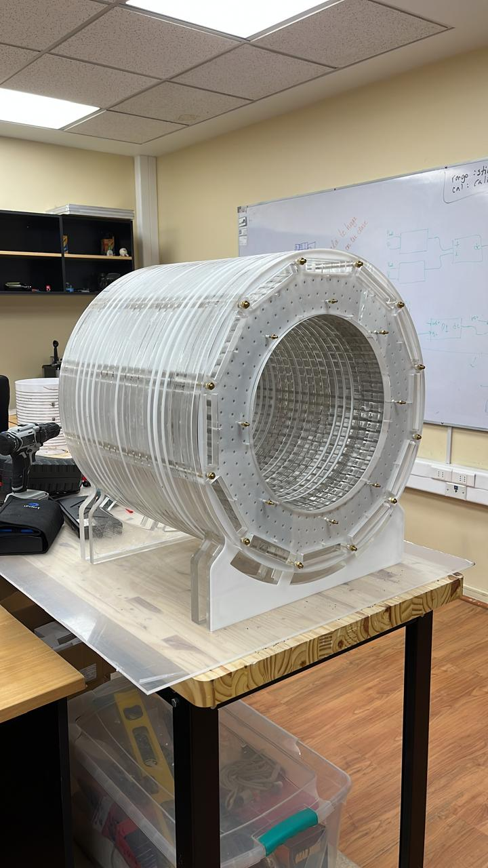




Espacio K — el dominio de frecuencias espaciales de la RM
Belén Bravo Kunz - bkbravo@uc.cl
Cristian Montalba - cristian.montalba@uc.cl

Slide 2
Espacio K
La matriz de frecuencias espaciales que precede a toda imagen de RM

Slide 3
¿Qué es el Espacio K?
Matriz de datos crudos
Es la matriz donde se almacena la señal de RM tal como llega desde la bobina receptora, antes de cualquier reconstrucción.
Dominio de frecuencia espacial
Cada punto no corresponde a un píxel: representa cuánto contribuye una frecuencia espacial determinada a toda la imagen.
Relación con la imagen
La imagen final se obtiene aplicando una Transformada de Fourier (2D o 3D) sobre los datos del espacio k.

Slide 4
Codificación Espacial y Gradientes
Ecuación de Larmor
Los gradientes modifican el campo magnético según la posición, haciendo que cada tejido resuene con una frecuencia y fase únicas.
Ejes kx y ky
La posición de un dato en el espacio k está dada por la integral en el tiempo del gradiente aplicado en esa dirección.
Frecuencia y fase de codificación
El eje kx corresponde a la lectura (frequency encoding); el eje ky, a la codificación de fase, adquirida línea por línea en las secuencias convencionales.

Slide 5
Centro vs. Periferia
Centro del espacio k
Periferia del espacio k
Bajas frecuencias espaciales: codifican el contraste y la forma general de la imagen.
Adquisición: gradientes de baja amplitud y/o corta duración.
Si se pierde: la imagen conserva bordes pero pierde contraste.
Altas frecuencias espaciales: codifican bordes, contornos y detalle fino.
Adquisición: gradientes de mayor amplitud y/o duración.
Si se pierde: la imagen se ve borrosa pero conserva el contraste.

Slide 6
Simetría del Espacio K
Simetría Hermitiana
En un espacio k ideal, los datos son simétricos respecto al origen: un punto y su opuesto son complejos conjugados.
Origen físico
Surge de representar la señal como ondas seno y coseno, funciones antisimétrica y simétrica respectivamente.
Aplicación práctica: Half Fourier
Permite reconstruir la imagen adquiriendo poco más de la mitad del espacio k, acortando el tiempo de escaneo a costa de SNR.

Slide 7
Trayectorias de Llenado
El orden de adquisición del espacio k define velocidad, contraste y artefactos

Slide 8
Trayectorias del Espacio K
Línea a línea
Cartesiana
Adquiere una línea completa de ky por excitación: secuencial, céntrica o en reversa según el contraste buscado.
Un solo disparo
EPI
Recorre gran parte o todo el espacio k en una sola excitación con gradientes oscilantes; muy rápida, sensible a distorsión y T2*.
Radios de una rueda
Radial
Adquiere líneas que pasan por el centro del espacio k; robusta al movimiento, permite TE ultracorto.
Requiere regridding
Espiral
Recorre el espacio k en espiral desde (o hacia) el centro; muy eficiente, pero necesita reencuadre de los datos.

Slide 9
Aceleración, Artefactos y Reconstrucción
Cómo acortar el tiempo de escaneo sin perder información clínica

Slide 10
Estrategias de Aceleración
1
2
3
4
FOV rectangular
Scan percentage
Half Fourier
Imagen paralela
Reduce las líneas adquiridas en la dirección de fase; ahorra tiempo pero puede causar aliasing si el objeto excede el FOV.
Omite las líneas más periféricas del espacio k; reduce resolución y tiempo, aumenta el SNR relativo.
Aprovecha la simetría del espacio k para adquirir poco más de la mitad de las líneas de fase.
SENSE/SMASH usan múltiples bobinas para reconstruir líneas faltantes sin necesidad de escanearlas.

Slide 11
Artefactos en el Espacio K
Ghosting por movimiento
El movimiento entre líneas de fase introduce una diferencia de fase que se traduce en fantasmas a lo largo de la dirección de codificación de fase.
Bandas por spikes de RF
Un punto de datos defectuoso en el espacio k se convierte, tras la Transformada de Fourier, en bandas oscuras repetidas sobre toda la imagen.
Ringing de Gibbs por truncamiento
Omitir las frecuencias espaciales más altas genera oscilaciones (anillos) cerca de bordes de alto contraste.

Slide 12
De Espacio K a Imagen
Transformada Rápida de Fourier (FFT)
Es el método estándar: convierte directamente la matriz del espacio k en la imagen final.
Zero-filling e interpolación
Rellena con ceros las líneas no adquiridas para interpolar una imagen de mayor resolución aparente.
Reconstrucción avanzada
Compressed sensing y aprendizaje profundo permiten reconstruir imágenes a partir de datos muy submuestreados, acelerando aún más la adquisición.

Slide 13
Todo lo que vemos en la imagen se decide en el espacio k
Contraste, resolución y artefactos son, ante todo, una historia de cómo se llena esta matriz

